Slide 1


Verken die bedrywende vorm (aktiefvorm) en lydende vorm (passiefvorm) aan die hand van filmsterre
Nadine Fouché-Karsten

Slide 2









Dink aan filmsterre!
Isla Fisher
Ryan Reynolds
Katherine Heigl
Jennifer Lawrence
Liam Hemsworth
Kit Harrington
Dwayne Johnson
Margot Robbie
Notes:
Skets ’n konteks vir jou leerders. Verduidelik dat televisie- of filmsterre in die kollig is, met ander woorde hulle kry baie aandag. Ons herken hulle, omdat hulle of ander rol in ’n televisiereeks of film vertolk het.
Wys nou ’n paar prente van bekendes en vra vir die leerders in watter televisiereeks of film die betrokke persoon voorkom. Jy sou selfs ’n dag voor die tyd vir jou leerders kon vra om prente uit byvoorbeeld die Huisgenoot saam te bring klaskamer toe, sodat jy dit op die bord kon plak, want op hierdie wyse verseker jy dat die bekende deel van die verwysingsraamwerk van jou leerders vorm.

Slide 3





A- of B-lyssterre?
Nie alle sterre is ewe beroemd nie. Sterre kan onder andere as A-lys-sterre of B-lys-sterre geklassifiseer word.
Aan watter een van hierdie kategorieë sal jy die akteurs toeken?
Notes:
Jy kan dan voortgaan om te verduidelik dat nie alle sterre ewe beroemd is nie.
Sterre kan onder andere as A-lys-sterre of B-lys-sterre geklassifiseer word.
Vra vir hulle om die akteurs op die skyfie te klassifiseer as A- of B-lyssterre.
Hulle kan kyk of hulle reg is deur die QR-kodes te skandeer.

Slide 4
A- of B-lyssterre? (vervolg)
A-lys
B-lys
Dwayne Johnson
Ryan Reynolds
Liam Hemsworth
Kit Harrington
Margot Robbie
Jennifer Lawrence
Katherine Heigl
Isla Fisher
Notes:
Die antwoorde van hierdie aktiwiteit word hier onder vertoon.
A-lyssterre: Dwayne Johnson, Ryan Reynolds; Jennifer Lawrence; Margot Robbie
B-lyssterre: Liam Hemsworth; Isla Fisher; Katherine Heigl; Kit Harrington

Slide 5


Sinsdele as sterre
Sinsdele kan ook as filmsterre, wat rolle vertolk, beskou word.
Net soos die vermaaklikheidsterre is alle sinsdele ook nie ewe belangrik nie.
die meisie
Ek het ook ’n rol!
Notes:
Verskuif jou fokus na sinsdele.
Verduidelik vir die leerders dat sinsdele ook as filmsterre, wat rolle vertolk, beskou kan word.
Net soos die vermaaklikheidsterre is alle sinsdele ook nie ewe belangrik nie.

Slide 6
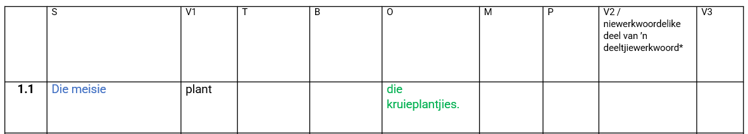

Sinsdele as A- of B-lyssterre
(agent/doener)
(pasiënt)
  Watter sinsdeel staan eerste?
  Wat is sy rol? (Voeg dit sommer in hakies onderaan die sinsdeel.)
  Watter sinsdeel is minder prominent?
  Wat is sy rol? (Voeg dit sommer in hakies onderaan die sinsdeel.)
Notes:
Vertoon die STBOMP-tabel op hierdie skyfie, en laat elke leerder ’n afskrif van die STBOMP-tabel voor hulle hê.
Lees saam met die leerders die eerste sin (1.1), naamlik “Die meisie plant die kruieplantjies”.
Vra vervolgens vir jou leerders watter sinsdeel in hierdie sin eerste staan. [Hulle behoort “die meisie” te antwoord.]
Verduidelik dan dat net soos wat Dwayne Johnsson ’n A-lysster is, hierdie sinsdeel nét so bekend is.
Laat hulle sommer ’n sterretjie bo hierdie sinsdeel teken.
Die sinsdeel “die meisie” is die A-lysster van die sin.
Verduidelik dan dat net soos ’n filmster bekend is vir sy rol in ’n spesifieke film of films, hierdie eerste sinsdeel ook ’n rol, ’n betekenisrol, in die sin vertolk. In ons sin dui dit op iemand wat iets inisieer/doen. Die sinsdeel “die meisie” dui mos op iemand wat iets doen – kruieplantjies plant.
Watter woord kan ons gebruik om na so ’n betekenisrol te verwys? Antwoord: agent/doener. Voeg dit in die tabel in, en laat leerders dit sommer onderaan die sinsdeel tussen hakies byvoeg.
Verduidelik dan dat die filmbedryf ook B-lyssterre het. In hierdie sin van ons kry ons óók so ’n B-lysster, naamlik “die kruieplantjies”, in groen.
Moenie ’n sterretjie by hom teken nie, want hy is nie so prominent soos “die meisie” nie.
Sê vir die leerders dat hierdie minder bekende ster ook ’n rol vertolk. Dit wys vir ons wie/wat deur die handeling geraak word (pasiënt).
Die sinsdeel die kruieplantjies verwys mos na iets wat deur die handeling van plant geraak word.
Watter woord kan ons gebruik om na so ’n betekenisrol te verwys? Antwoord: pasiënt (hoewel daar ook al na “geaffekteerde” verwys is).
Voeg dit in die tabel in, en laat leerders dit sommer onderaan die sinsdeel tussen hakies byvoeg.

Slide 7

Die bedrywende of aktiefvorm
Die handeling word dus in hierdie sin aktief deur iemand uitgevoer. Die meisie plant aktief die kruieplantjies.
So ’n sin kan omgeskakel word na ’n vraagsin: Wat doen/maak die meisie?
  Antwoord: Sy plant kruieplantjies.
Bedrywende of aktiefvorm = Latyn activis = ‘bedrywig, doende, doenig, aktief’
Notes:
Verskuif nou jou fokus na die begrip “bedrywende vorm” of “aktiefvorm”.
Die handeling word in so ’n sin aktief deur iemand uitgevoer. Die meisie plant aktief die kruieplantjies. Ons sê daarom dat hierdie sin in die bedrywende of aktiefvorm is. As dit steeds vir hulle onduidelik is, kan jy verduidelik dat ’n mens hierdie sin na ’n vraagsin met die werkwoorde “doen/maak” kan verander: Wat doen/maak die meisie? Sy plant kruieplantjies.
Die woord “aktief” word ontleen aan die Latynse “activus” wat ‘bedrywig, doende, doenig, aktief’ beteken.

Slide 8
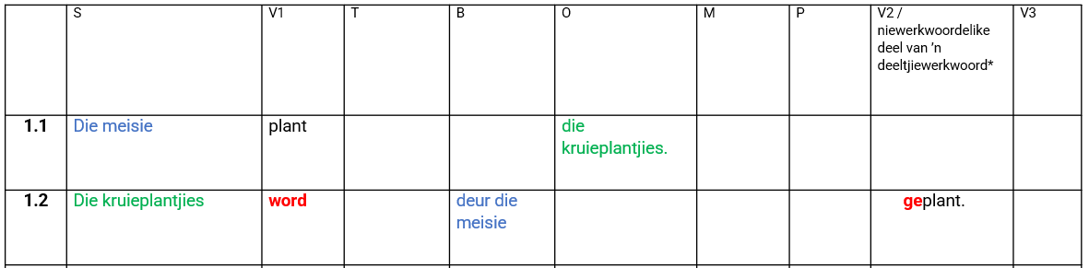
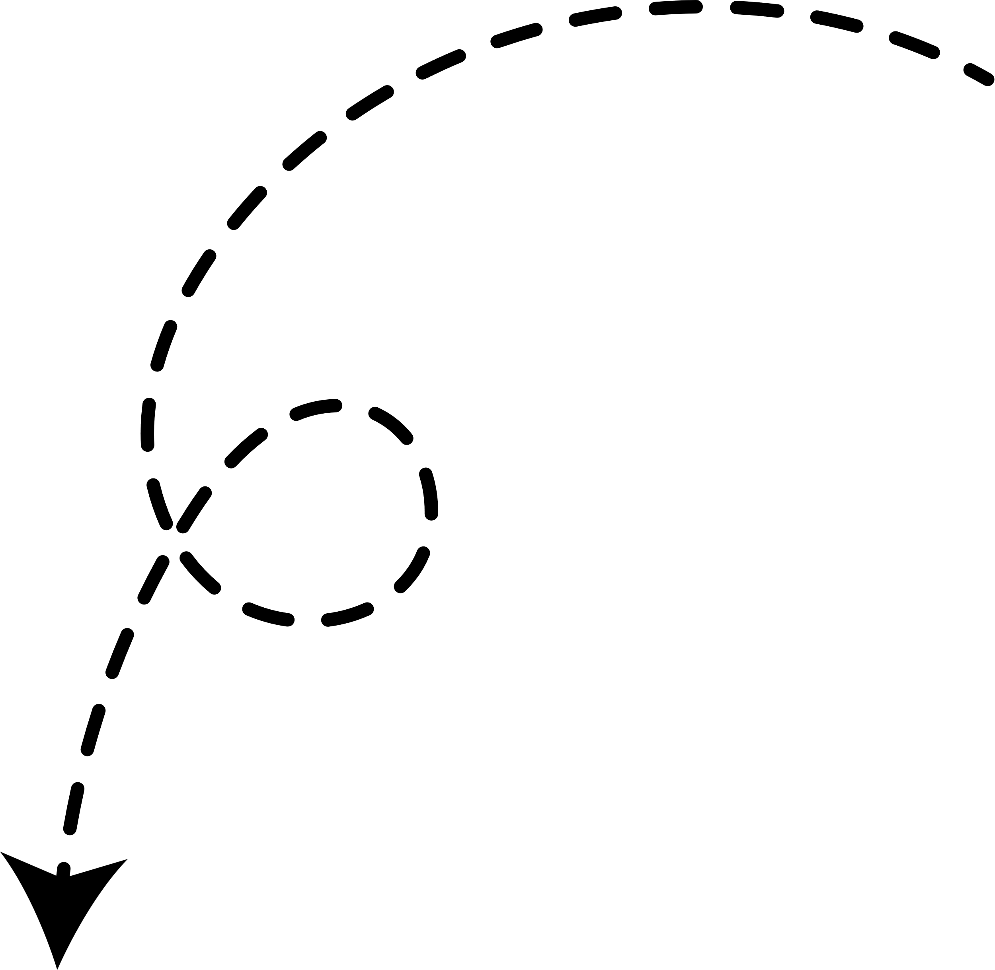
Die fokus verskuif
(agent/doener)
(pasiënt)
(pasiënt)
(agent/doener)
  Ons sê in die taalkunde die kruieplantjies is "gepromoveer".
  Die sinsdeel die meisie wat heel eerste in 1.1 gestaan het, verskyn nou verderaan waar geen sterretjie staan nie. In die taalkunde sê ons hierdie sinsdeel is “gedemoveer”.
Notes:
Verduidelik vir die leerders dat ons kan besluit om nie te fokus op wie die handeling uitvoer nie. Ons hoef met ander woorde nie op die agent/doener te fokus nie, maar eerder op die pasiënt, dit wil sê wie/wat deur die handeling geraak word (pasiënt), die groen sinsdeel.
Hoe verleen ons meer prominensie daaraan? Ons skuif dit na die begin van ons sin. Ons sê in die taalkunde hierdie sinsdeel is “gepromoveer”. As hierdie term te moeilik is, kan jy dalk “bevorder” gebruik. Hy is nou die A-lysster en kry die sterretjie.
Sien jy dat “die meisie” wat heel eerste in 1.1 gestaan het, nou verderaan in 1.2 beweeg het waar geen sterretjie staan nie. In die taalkunde sê ons hierdie sinsdeel is “gedemoveer” of “afgegradeer”.
Wys ook op die vorm van hierdie sinsdeel, naamlik dat dit nou deur die voorsetsel “deur” ingelei word.

Slide 9
Die lydende of passiefvorm
  Wanneer ons ons sin met wie/wat deur die handeling geraak word, die pasiënt, begin, is ons sin in die lydende of passiefvorm.
  Ons gebruik die lydende of passiefvorm wanneer ons eerder wil fokus op wát met iemand/iets gebeur, in plaas van wat iemand doen of gedoen het.
  Dié lydende of passiefvorm dui aan dat ’n handeling nie aktief uitgevoer word nie.
  Die lydende vorm is ’n fokuskonstruksie. Dit gee ’n ander status (verhoogde prominensie) aan die pasiënt as wat dit in die bedrywende vorm sou gekry het. Dit maak met ander woorde van hierdie sinsdeel die A-lysster van ons sin.
Notes:
Formuleer nou eers ’n definisie vir die lydende vorm (oftewel passiefvorm).
Wanneer ons ons sin met die voorwerp of die produk van ’n handeling, die pasiënt, begin, is ons sin in die lydende of passiefvorm.
Dié sinsvorm dui aan dat ’n handeling nie aktief uitgevoer word nie.
Ons gebruik dit wanneer ons eerder wil fokus op wát met iemand/iets gebeur, in plaas van wat iemand doen of gedoen het.
Die lydende vorm is ’n fokuskonstruksie. Dit is met ander woorde nie net die teenpool van die bedrywende vorm (aktiefvorm) nie.
Dit is ’n eiesoortige konstruksie waarin ’n ander status (verhoogde prominensie) aan die pasiënt as wat dit in die bedrywende vorm sou gekry het. Dit maak met ander woorde van hierdie sinsdeel die ster van ons sin.

Slide 10
Sinsontleding en die lydende vorm
(agent/doener)
(pasiënt)
(pasiënt)
(agent/doener)
  In voorbeeld 1.1 is die meisie die subjek (S) of onderwerp, en die kruieplantjies die objek.
  In voorbeeld 1.2 vind ’n fokusverskuiwing plaas: die kruieplantjies (= subjek (S) of onderwerp) en die meisie (= bywoordelike bepaling (B)). ‘’
Notes:
Fokus nou op sinsontleding.
Verwys nou na die “S” en “O” wat heel bo in die STBOMP-tabel verskyn. Verduidelik dat die “S” en die “O” na die funksies - die werk - van sinsdele binne ’n sin verwys. Wat beteken dit? Dit beteken dit? Sy werk is om een van die verpligte dele van die sin te wees – dit kan nie weggelaat word nie, waar dit vormlik ’n naamwoord (selfstandige naamwoord) of voornaamwoord as kern bevat, met ander woorde die belangrikste woordsoort daarin is altyd een van hierdie woordsoorte. Dit is ’n sinsdeel wat my gesegde (al my V’s) aanvul / ’n eenheid met my gesegde vorm wanneer my sin in die bedrywende vorm.
In voorbeeld 1.1, die bedrywende vorm, is “die meisie” die subjek (S) of onderwerp van die sin.
In dieselfde sin is “die kruieplantjies” die objek (O) of voorwerp. Dit vul die gesegde aan deur te wys wie/wat deur die handeling wat deur my gesegde uitgedruk word, geraak word.
Verduidelik vir die leerders dat ’n fokusverskuiwing in voorbeeld 1.2 plaasgevind het. Iets anders is mos nou die A-lysster van die sin. Hierdie fokusverskuiwing het ook implikasies vir die werk van die betrokke sinsdele.
Die sinsdeel “die kruieplantjies” in groen in 1.2 is nou die subjek (S) of die onderwerp van die sin (nie meer die voorwerp nie). Die sinsdeel “die meisie” in blou in 1.2 is nou ’n bywoordelike bepaling (B) (nie meer die onderwerp/subjek (S) van die sin nie).
Verken die betekenis van die onderwerp. Wys op die verskillende betekenisrolle wat met die onderwerp geassosieer word.
Kom jy ook agter dat die onderwerp in die bedrywende vorm die betekenis van ‘doener/agent’ het?
Verken nou ’n verdere betekenis van die onderwerp. Kom jy agter dat die onderwerp in die lydende vorm dui op pasiënt, wie/wat deur die handeling geraak word?

Slide 11

Belangrike opmerking 1
  Die subjek/onderwerp (S) en die objek/voorwerp (O) ruil nie plekke om in die lydende vorm (passiefvorm) nie.
Notes:
Dit is nie korrek om vir leerders te sê dat die objek/voorwerp (O) en die subjek/onderwerp (S) plekke omruil nie.
Die sinsdeel “die kruieplantjies” word wel die subjek/onderwerp van die sin.
Die sinsdeel “die meisie” word nie die objek/voorwerp nie. Dit word ’n bywoordelike bepaling.
Die onderwerp en die voorwerp ruil daarom nie plekke om nie.

Slide 12
Belangrike opmerking 2
  Dit is verkeerd om die volgende ook te sê: “’n Sin in die lydende vorm begin met die voorwerp en eindig met die onderwerp.”
  Wat is eerder korrek: “’n Sin in die lydende vorm begin met die voorwerp van die bedrywende vorm, wat nou die onderwerp van die sin is, en eindig met die onderwerp van die bedrywende vorm, wat nou die bywoordelike bepaling van die sin is.

Slide 13

Belangrike opmerking 3
(agent/doener)
(pasiënt)
(pasiënt)
(agent/doener)
AFGEGRADEER
Notes:
Sommige skoolhandboeke sê dat wanneer “deur” en ’n voornaamwoord in die lydende vorm gebruik word (bv. “Die kruieplantjies word deur haar geplant”), die “deur”-sinsdeel weggelaat mag word. Daar is egter nie so ’n reël nie.
Kyk gou weer na 1.1 in die STBOMP-tabel.
Die sinsdeel “die meisie” wat die rol van doener/agent in voorbeeld 1.1 het en as die subjek/onderwerp (S) gebruik word, word in voorbeeld 1.2 na ’n bywoordelike bepaling (B) afgegradeer, omdat dit nie meer die A-lysster van die sin is nie.
Ons het gesê dat enige bywoordelike bepaling weggelaat kan word – dit is een van die bywoordelike bepaling se eienskappe.
Daarom kan ons net sowel “Die kruieplantjies word geplant” skryf.
Hierdie vorm van die lydende vorm word die “agentlose lydende vorm”, “gewone lydende vorm” (teenoor die “lang lydende vorm” met die “deur”-sinsdeel) of “kort lydende vorm” (na aanleiding van die Engelse “short passive”) genoem.

Slide 14
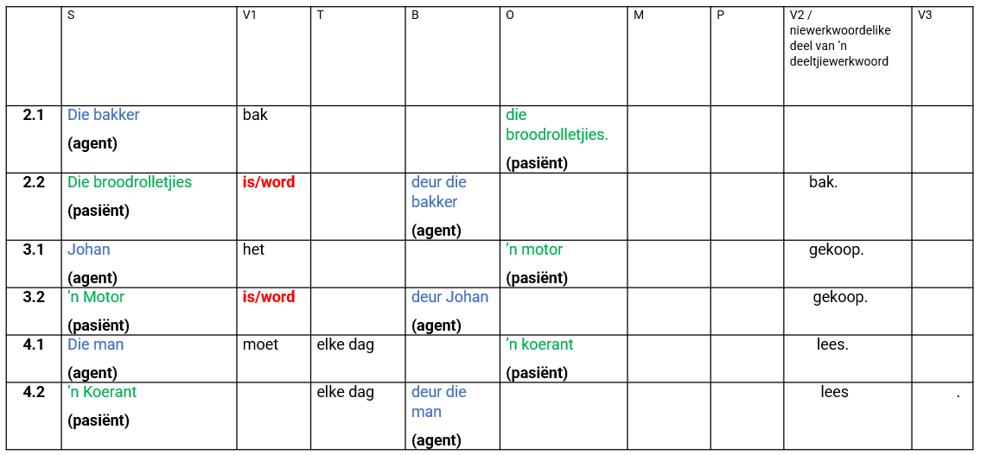
Die struktuur van die lydende vorm
ge
moet
ge
word
Notes:
Goed, ons het nou bepaal waarom die lydende vorm gebruik word, asook die veranderende funksies van die sinsdele wat daarin voorkom.
Gee nou aandag aan vorm, met ander woorde die wyse hoe die werkwoorde verander.
Gebruik hiervoor voorbeelde 2.1 en 2.2, 3.1 en 3.2, en 4.1 en 4.2 in die STBOMP-tabel.
In voorbeeld 2.1 is die werkwoord “bak” in die teenwoordigetydsvorm. Dit dui daarop dat die bakker nog besig is om te bak. Om in die lydende vorm (2.2) aan te dui dat die handeling van bak steeds besig is om plaas te vind, moet ’n spesifieke werkwoord gebruik word. Hiervoor sal “word” gebruik moet word. Laat die leerders “word” omkring. Daarby kry die hoofwerkwoord (naamlik “bak”) die voorvoegsel “ge-”. Laat die leerders dit byvoeg.
In voorbeeld 3.1, die bedrywende vorm, word “het gekoop” gebruik: “Johan het ’n motor gekoop.” Die handeling is reeds afgehandel. Om hierdie voltooidheid in die lydende vorm (3.2) aan te dui, kan “word” nie meer gebruik word nie, maar wel “is”. Laat die leerders “is” omkring. Daarby behou die hoofwerkwoord sy verledetydsaanduidende “ge-”. Laat die leerders die “ge-” van “gekoop” omkring.
In voorbeeld 4.1, die bedrywende vorm, word ’n hulpwerkwoord van wyse of ’n modale hulpwerkwoord (naamlik “moet”) gebruik: “Die man moet elke dag koerant lees.” In die lydende vorm (4.2) word “moet” behou. Wys daarop vir die leerders. Die hoofwerkwoord kry die voorvoegsel “ge-”. Laat die leerders dit byvoeg, en die woord “word” word ná die hoofwerkwoord gebruik. Laat die leerders dit byvoeg. Hierdie “word” is dieselfde “word” as wat in 2.2 gebruik is. Albei is hulpwerkwoorde van vorm, net soos “is” in voorbeeld 3.2 ook ’n hulpwerkwoord van vorm is.

Slide 15
Bykomende redes vir die gebruik van die lydende vorm
  Wanneer jy nié die doener/agent kan identifiseer nie. Jy kan nie sê X het my ruit gebreek nie. Daarom gebruik jy die lydende vorm: My ruit is gebreek.
  Wanneer jy nie genoeg getuienis het nie. Karien van den Merwe is gisteraand vermoor in plaas van Piet Steenkamp het gisteraand Karien van den Merwe vermoor.
  Wanneer die persoon wat die handeling uitvoer, minder belangrik of vanselfsprekend is, byvoorbeeld Nuwe skole word nie nou geskep nie in plaas van Die staat skep nie nou nuwe skole nie.
  Om die doener diplomaties te vermy, byvoorbeeld Hierdie waarskuwing is reeds in vorige hoofstukke opgehaal in plaas van Ek het hierdie waarskuwings reeds in vorige hoofstukke opgehaal.
Notes:
Sover is ’n oorhoofse rede gegee waarom die lydende vorm gebruik sou word, naamlik vir fokusverskuiwing. Daar is egter ander redes waarom die lydende vorm (of passiefvorm) met die pasiënt, die sinsdeel wat dui op wie/wat deur die handeling geraak word, kan begin.
Wanneer ek uit die winkelsentrum kom en opmerk dat my ruit stukkend is en ek nie kan aandui wie daarvoor verantwoordelik is nie, sal die lydende vorm waarskynlik gebruik word, byvoorbeeld “My ruit is gebreek”.
Wanneer jy nie genoeg getuienis het nie. Wanneer iemand vermoor is, sal die titel van die koerantberig moontlik eerder “Karien van den Merwe is gisteraand vermoor” wees in plaas van “Piet Steenkamp het gisteraand Karien van den Merwe vermoor”. Waarom? Omdat dit onwaarskynlik is dat die verslaggewer oor genoegsame getuienis beskik om seker te wees dat Piet Steenkamp die moord gepleeg het en omdat daar vir die uitspraak van die hof gewag moet word, voordat so ’n bewering gepubliseer mag word. ’n Bykomende rede is dat die slagoffer die fokus is; nie die identiteit van die moordenaar nie.
Wanneer die persoon wat die handeling uitvoer, minder belangrik of vanselfsprekend is, word die lydende vorm ook gebruik, byvoorbeeld “Nuwe skole word nie nou geskep nie” in plaas van “Die staat skep nie nou nuwe skole nie”. Hier is die ontwikkelaars van die skool (naamlik die staat) minder belangrik of selfs vanselfsprekend.
Om die doener diplomaties te vermy. In die sin “Hierdie waarskuwing is reeds in vorige hoofstukke opgehaal” word die doener “ek” gebruik, terwyl dit in die lydende vorm (naamlik “Ek het hierdie waarskuwings reeds in vorige hoofstukke opgehaal”) diplomaties vermy word.

Slide 16
Bykomende redes vir die gebruik van die lydende vorm (vervolg)
  Soms wil jy dubbelsinnigheid uitskakel, byvoorbeeld Die man wat deur die slang gebyt is, is hier in plaas van Die man wat die slang gebyt het, is hier.
  Die lydende vorm kan ook gebruik word om 'n sterker verband tussen sinne aan te dui. Ons sien die verband in Hy het opgestaan. Die groot skare het na hom met groot entoesiasme geluister. Die verband is sterker in: Hy het opgestaan. Na hom is (deur die groot skare) met groot entoesiasme geluister.
Notes:
Die lydende vorm kan ook gebruik word om 'n sterker verband tussen sinne aan te dui. Ons sien die verband in “Hy het opgestaan. Die groot skare het na hom met groot entoesiasme geluister”, omdat die voornaamwoord “hy” en “hom” na dieselfde saak in die werklikheid verwys. Die verband is egter sterker, indien ons die tweede sin “Die groot skare het na na hom met groot entoesiasme geluister” na die lydende vorm verander: “Na hom is (deur die groot skare) met groot entoesiasme geluister.” Kyk hoeveel sterker is die verband nou: “Hy het opgestaan. Na hom is (deur die skare) met groot entoesiasme geluister.” Onthou die “deur”-sinsdeel is opsioneel. Daarom word dit tussen hakies geplaas.

Slide 17
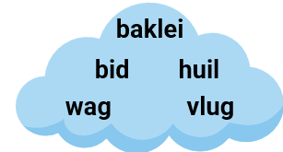
Bykomende redes vir die gebruik van die lydende vorm (vervolg)
  Soms het ons géén sinsdeel met die rol van pasiënt nie (bv. Hulle lag lekker), maar ons wil nietemin die handeling van die onoorganklike werkwoord (bv. lag) beklemtoon, dit wil sê Daar word (deur hulle) lekker gelag.
  Vergelyk ook: Jy rook nie hier nie < Daar word nie (deur jou) hier gerook nie > Hier word daar nie (deur jou) gerook nie > Hier word nie (deur jou) gerook nie.
Notes:
Soms word ’n sin gebruik waarin geen sinsdeel die rol van pasiënt (wie/wat deur die handeling geraak word) vertolk nie, byvoorbeeld “Hulle het lekker gelag”. Nietemin wil die handeling van die onoorganklike werkwoord beklemtoon word. Binne so ’n konteks word “daar” vervolgens gebruik, dit wil sê “Daar word (deur hulle) lekker gelag”. So ’n vorm van die lydende vorm word óf ’n “onpersoonlike konstruksie“ óf ’n “pseudopassief” genoem.
Dink ook aan die voorbeeld “Jy rook nie hier nie”. Hoewel hier geen sinsdeel is wat op die produk/voorwerp van rook (soos sigarette) dui nie, kan hierdie sin steeds in die lydende vorm geskryf word: “Daar word nie (deur jou) hier gerook nie.” ’n Mens sou selfs die plek, die “hier”, kon beklemtoon deur ons sin daarmee te begin: “Hier word daar nie (deur jou) gerook nie.” Vervolgens sou “daar” weggelaat kon word: “Hier word nie gerook nie.” Waarom sou ’n mens hierdie sin na die lydende vorm wou verander? Dieselfde rede as by die vorige voorbeeld geld, naamlik om die handeling, die feit dat die mense nie daar mag rook nie, te beklemtoon, hoewel dit ook die spreker of skrywer in staat stel om meer beleefd te wees.

Slide 18
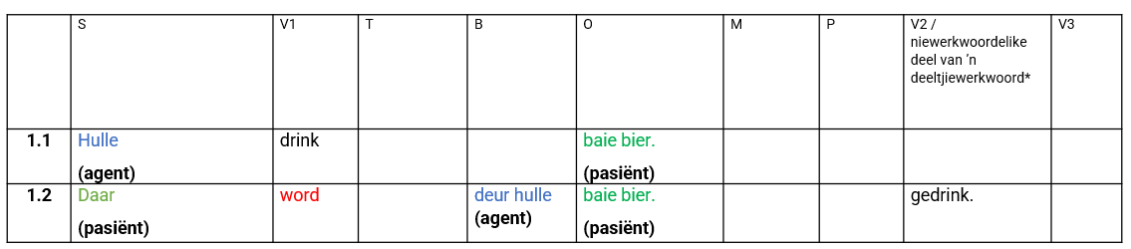
Bykomende redes vir die gebruik van die lydende vorm (vervolg)
Nie na iets spesifieks verwys nie
Notes:
Dit kan gebeur dat daar wel in die bedrywende vorm ’n sinsdeel is wat dui op die pasiënt, wie/wat deur die handeling geraak word.
Ons kan steeds die handeling om te drink beklemtoon. Daarvoor gebruik ons “daar”: “Daar word (deur hulle) baie bier gedrink.”
Dit kan alleenlik gebeur wanneer die sinsdeel wat die pasiënt is onbepaald is, dit wil sê nie na iets spesifieks verwys nie.
Die sinsdeel “baie bier” is onbepaald.
Sou die sinsdeel bepaald wees (bv. “die bier”), sou die lydende vorm nie gebruik kon word nie: “Daar word (deur hulle) die bier gedrink.” Dit is ’n onkonvensionele/ongrammatikale sin.

Slide 19

Wanneer word “was” in die lydende vorm gebruik?
Slegs wanneer ’n gebeurtenis reeds voltooi/afgehandel is, voordat ’n ander gebeurtenis plaasgevind het, word was in die lydende vorm gebruik.
Byvoorbeeld, Toe Piet daar aankom, het Suzie reeds die werk voltooi word Toe Piet daar aankom, was die werk reeds deur Suzie voltooi; nie *Toe Piet daar aankom, is die werk reeds deur Suzie voltooi nie.
Notes:
Slegs wanneer ’n gebeurtenis reeds voltooi/afgehandel is, voordat ’n ander gebeurtenis plaasgevind het, word “was” in die lydende vorm gebruik. Byvoorbeeld, “Toe Piet daar aankom, het Suzie reeds die werk voltooi” word “Toe Piet daar aankom, was die werk reeds deur Suzie voltooi”.

